Slide 1
Audit Carrefour
Magasin: Lafayette
21/02/2019
Dr HEND KAMOUN

Slide 2
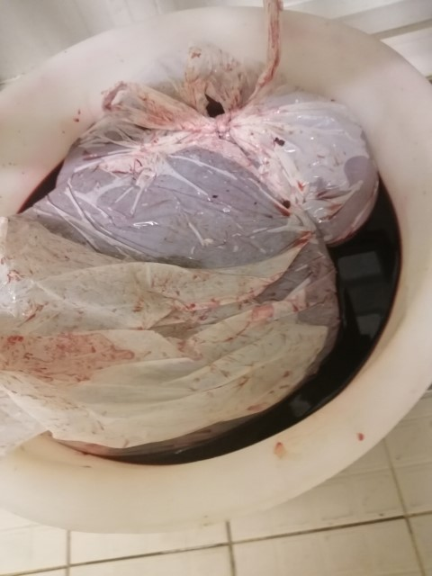
Boucherie: abats entreposés sans égouttoir risque de contamination par l’exsudat

Slide 3
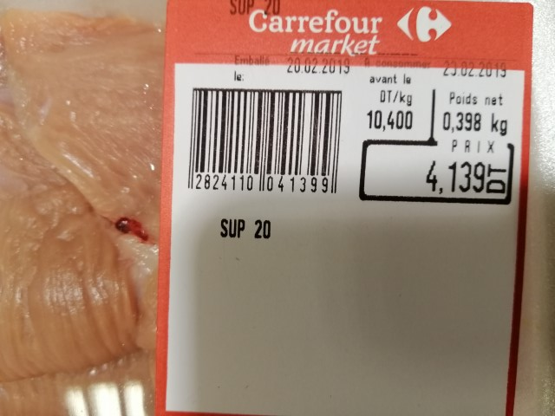
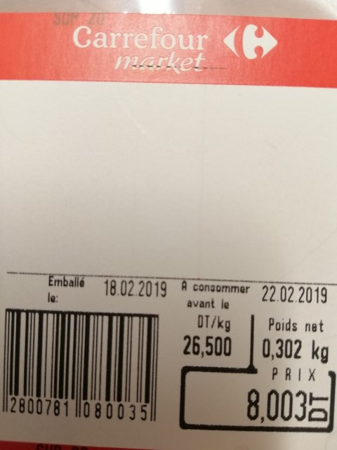
Boucherie: Le nom du produit est illisible sur l’étiquette

Slide 4
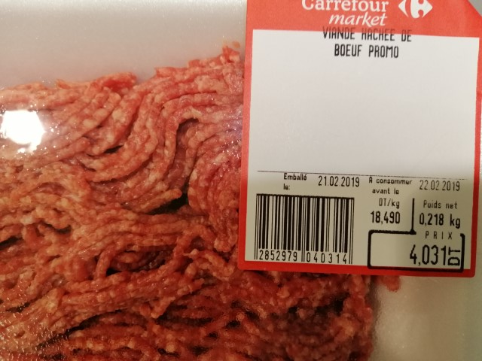
Boucherie: manque d’indication sur l’étiquette de viande hachée la mention « à consommer cuite à cœur »

Slide 5
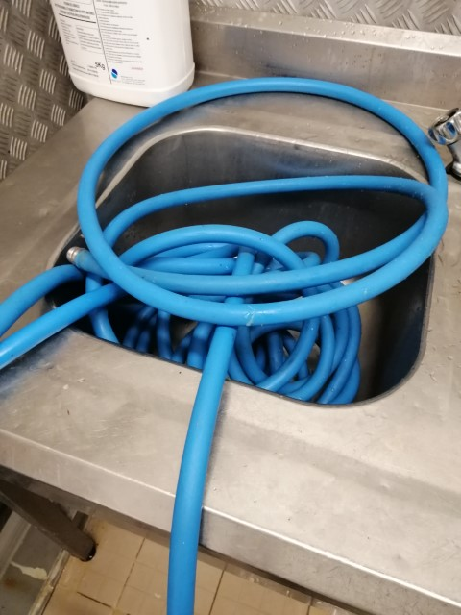
Boul/pat: absence de pistolet au niveau de la centrale de nettoyage
Eviter de placer le tuyau de la centrale dans les 3 bacs de la plonge

Slide 6
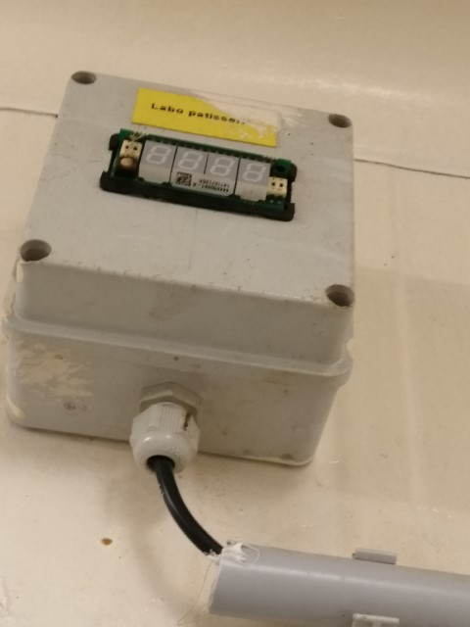
Boul/pat: afficheur de température du labo est non fonctionnel

Slide 7
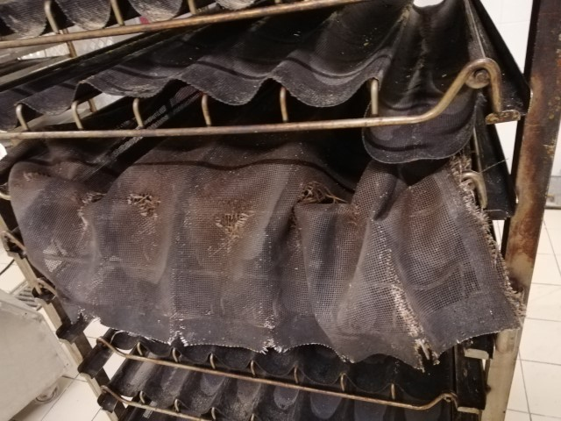
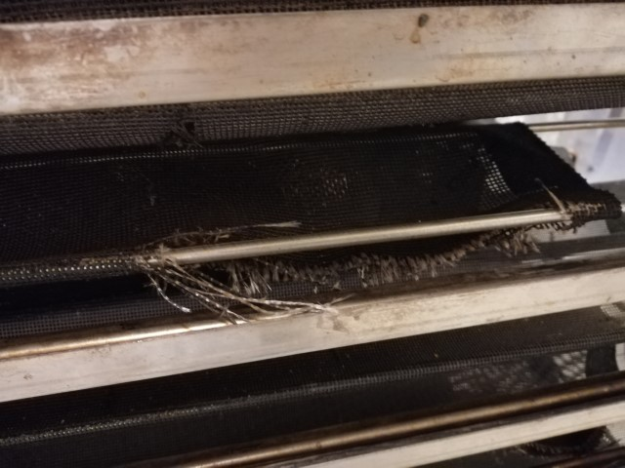
Boul/pat: les filets de cuisson sont effilochés et en mauvais état malgré les mails envoyés

Slide 8
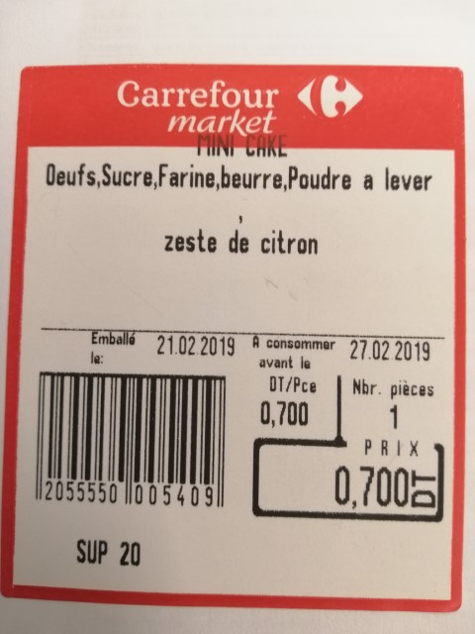
Boul/pat: manque d’indication de l’amande (allergène majeur) sur la composition alors que le mini cake en contient

Slide 9
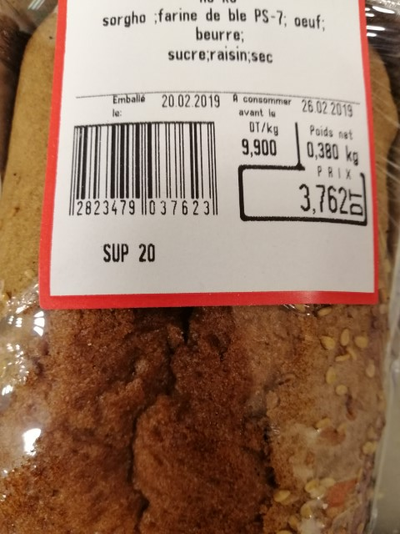
Boul/pat: manque d’indication de sésame (allergène majeur) sur la composition alors que le cake au sorgho en contient

Slide 10
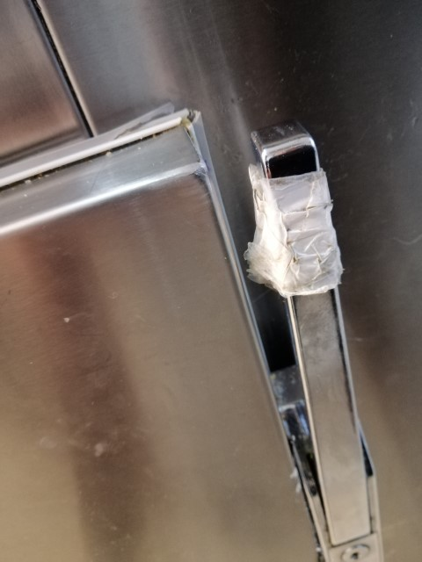
traiteur: poignée du meuble est cassée

Slide 11
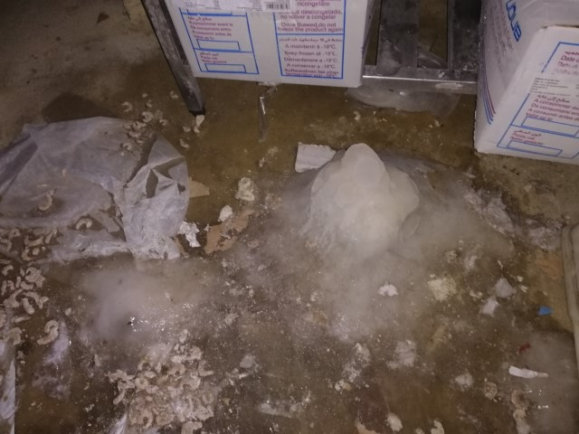
Chambre froide négative: dépôt de givre au sol

Slide 12
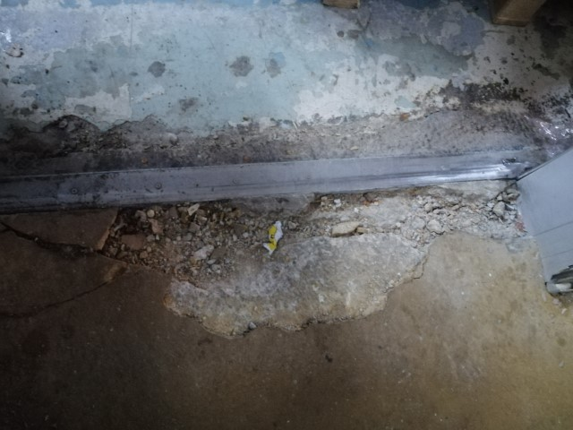
Chambre froide négative: plinthe cassé et ébréchée

Slide 13
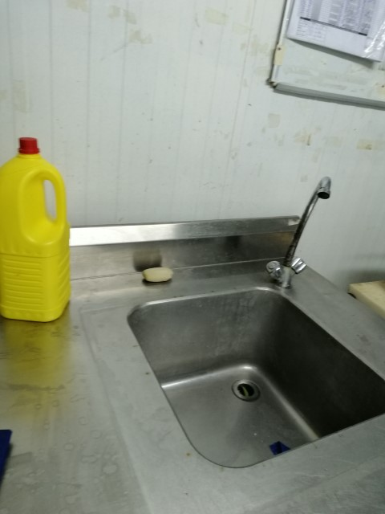
FLEG: prevoir un distributeur papier et un distributeur savon liquide au niveau du poste de lavage du local découpe et emballage

Slide 14
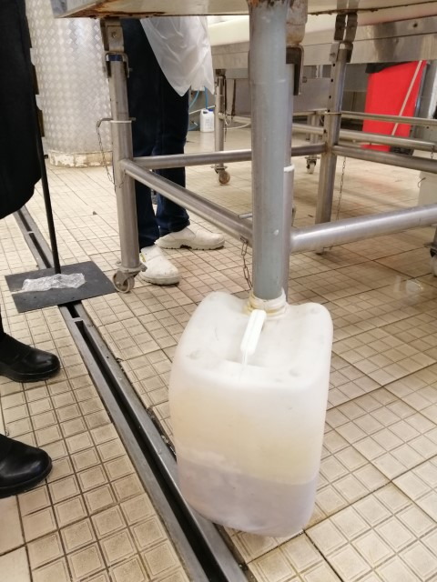
Poissonnerie: présence de bidon pour la récupération des eaux de fonte de la glace

Slide 15
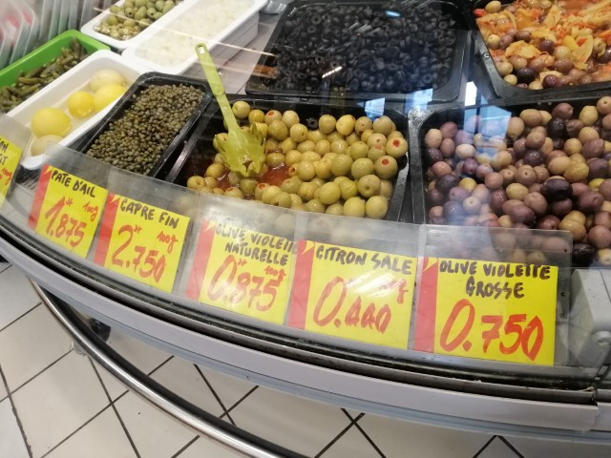
Olives épices: les affiches sont placées au dessus des grilles de reprise d’air

